Slide 1
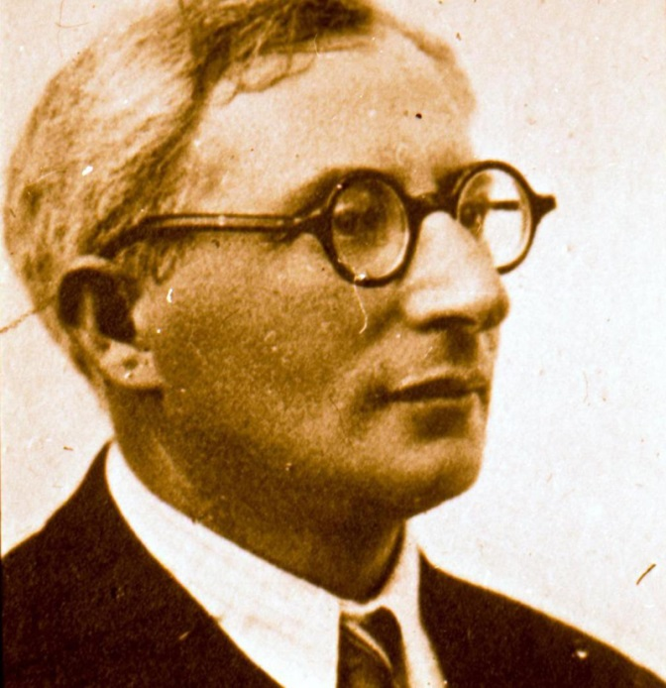
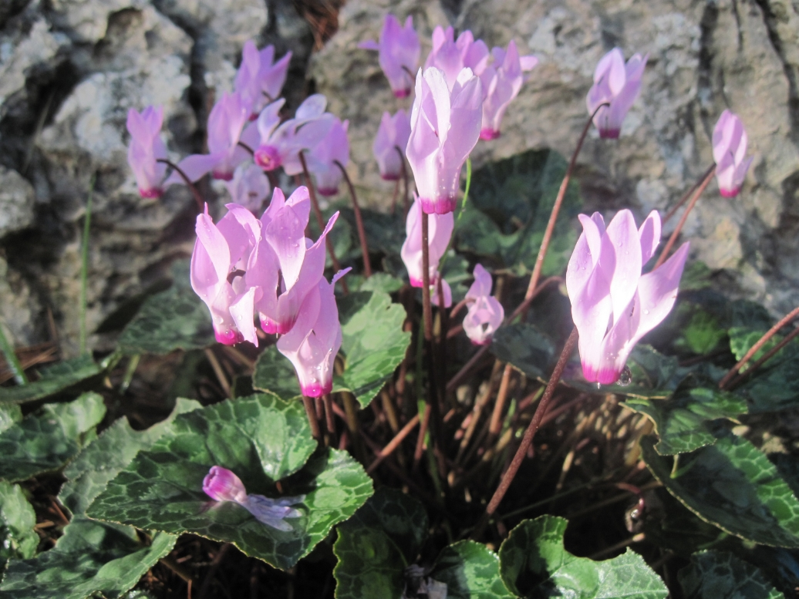
רַקֶפֶת
מילים: לוין קיפניס לחן: עממי

Slide 2
מיתוך "מילה טובה" לממ"ד
כיתה ב' הוצאת מת"ח

Slide 3
הִַמִשְׁתַתְפִים בַּשִיר
בית ד'
בת-שבע
רקפת
סלע
גבע
ציפור
רוח
בית ג'
בת-שבע
רוח
צמח
פרח
בית ב'
רקפת
ציפור
בית א'
רקפת
שמש

